Slide 1
Az egyhurkos LTI
szabályozási kör

Slide 2
A egyhurkos szabályozási kör
szabályozó
szakasz
G_{W}(s)
G_{C}(s)
G_{A}(s)
G_{T}(s)
kompenzáló tag
y szabályozott jellemző
távadó
e rendelkező jel
u_{M} módosító jellemző
különbség képző
végrehajtó
w zavar jellemző
r alapjel
y_{M} ellenőrző jel
alapjel adó
u végrehajtó jel
A szakasz blokk modellje

Slide 3









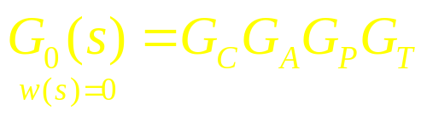
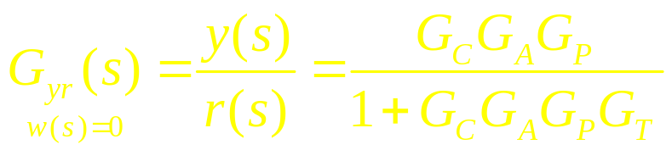
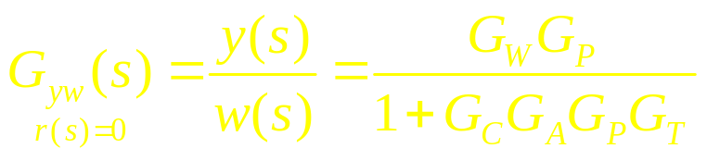
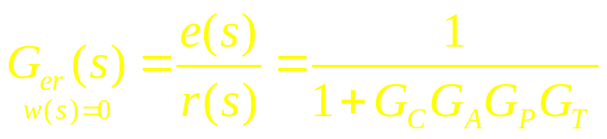
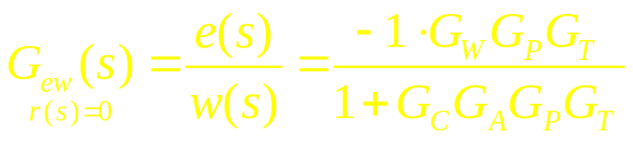
A zárt szabályozási kör átviteli függvényei
G_{W}(s)
G_{R}(s)
G_{c}(s)
G_{A}(s)
G_{p}(s)
A/M
G_{T}(s)

Slide 4
A zárt szabályozási kör átviteli függvényei
G_{yr}(s)
G_{yw}(s)
G_{er}(s)
G_{ew}(s)

Slide 5
Stabilitás vizsgálati módszerek
Az egyhurkos LTI szabályozási kör vizsgálati módszerei

Slide 6
Az egyhurkos zárt szabályozási kör stabilitás vizsgálata
Definíció: Stabil az egyhurkos zárt szabályozási kör, ha bizonyos idő elteltével pontosan vagy véges hibával képes követni az alapértéket azután, hogy impulzus jellegű gerjesztés kibillenti az egyensúlyi helyzetéből.
Y+y(t)
W+w(t)
t

Slide 7
Az egyhurkos zárt szabályozási kör stabilitás vizsgálata
Az egyhurkos szabályozási kör gerjesztő jele lehet az alapjel impulzus jellegű változása, vagy a hurok bármely pontját (szakasz, végrehajtó, távadó) érő impulzus jellegű zavarás.
Jól műszerezett rendszerben a végrehajtó és az ellenőrző jel nem tartalmazz zavarösszetevőt!
A stabilitás vizsgálható:
A zárt szabályozási kör alapjel átviteli függvénye alapján.
A felnyitott hurok átviteli függvénye alapján.

Slide 8
A karakterisztikus egyenlet és az átviteli függvények polinom alakjainak kapcsolata
A zárt szabályozási kör bármely átviteli függvénye alakra rendezhető , ahol az N(s) a számláló,
a D(s) a nevező polinomja. Például:
A zárt szabályozási kör bármely átviteli függvényének D(s) nevező polinomja azonos, ezért a zárt szabályozási kör bármely gerjesztő jelre felírt differenciál egyenletének karakterisztikus egyenlete azonos!

Slide 9
Pólusok és zérusok
A D(s) nevező polinom gyökeit pólusoknak,
az N(s) számláló polinom gyökeit zérusoknak nevezik.
Ha a nevező polinom D(s) gyökei, vagyis a pólusok, negatív valós részűek, akkor a szabályozási kör stabil.
Az időtartománybeli minőségi jellemzőket a zárt szabályozási kör alapjel változásához tartozó átmeneti függvényhez rendeltük, ezért a stabilitás vizsgálatot az operátoros tartományban célszerű az alapjel átviteli függvényhez rendelni, mert így a pólusok és zérusok elrendezéséből következtetni lehet az idő-tartománybeli minőségi jellemzőkre.

Slide 10
Stabilitás vizsgálat a zárt szabályozási kör átviteli függvénye alapján
Stabil az egyhurkos szabályozási kör, ha a pólusai valósrésze negatív. A stabilitás határhelyzete, amikor legalább egy pólus valósrésze nulla.
A komplex számsíkon a pólusokat x, a zérusokat o szimbólummal szokás jelölni.
Im
x
o
x
Re
x
Ha a karakterisztikus egyenlet gyökei negatív valós részűek, akkor a tranziens jelek lecsengőek, azaz elegendő idő elteltével nulla értékűek!
Minimál fázisúnak nevezik a szabályozási kört, ha minden zérusa negatív valósrészű.

Slide 11
Példa
MATLAB parancs: Gyr=feedback(Gc*Ga*Gp,Gt)

Slide 12
A példa folytatása
MATLAB parancs: pole(Gyr)
Az eredmény négy tizedes jelig van megadva, de elég három értékes jegy (ezrelékes pontosság)!
p1=-10,5 ; p2=-1,25+2,04i ; p2=-1,25-2,04i ; p4=-0,2
A roots([den]) parancs használatakor a nevező együtthatóiból kreált vektort kell megadni a parancs operandusaként. MATLAB parancs: roots([1.25 16.5 43.25 83 15])
A zpk(Gyr) parancs használatakor a zérusokat is megkapjuk.

Slide 13
A zárt szabályozási kör pólus-zérus elrendezése és az időállandói
A gyökök komplex számok, de lehet csak valós része.
A konjugált komplex gyökpárok egymás tükörképei.
A gyökök origótól mért távolságának reciprok értéke a rendszer időállandói.
Valós negatív pólus esetén:
Komplex pólus esetén:
Im
p_{j}
x
p_{k}
Re
x
o
p_{j+1}
x

Slide 14
A szabályozási kör időtartománybeli minőség jellemzői a pólus-zérus elrendezés alapján
Ha valamennyi pólus valós, akkor a T_{a5%} szabályozási idő számítható a pólusok és az origó α_{k} távolságaiból:
Im
x
x
o
x
Re
Az α_{k} távolságok a pólusok abszolút értéke.
Akkor egyenlő a T_{a5%} szabályozási idővel, ha a rendszer egytárolós . Több egymáshoz közeli időállandó esetén a T_{a2%} szabályozási idő is kisebb lehet az időállandók összegének ötszörösénél.

Slide 15

A szabályozási kör időtartománybeli minőség jellemzői a pólus-zérus elrendezés alapján
Ha a nevező polinom gyökei között van egy konjugált komplex póluspár és ezek távolsága az imaginárius tengelytől α és a reális tengelytől β, és β > α, akkor jobb közelítés a szabályozási időre az alábbi:
x
x
o
ahol az α_{i} a valós pólusok és α_{j} a konjugált komplex pólusok távolsága
A túllendülés:
x

Slide 16
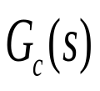
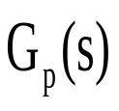
Gyökhely görbe, pólus zérus elrendezés
A gyökhely görbe a K_{C} hurokerősítés függvényében történő pólus, zérus vándorlást ábrázolja.
MATLAB parancs: rlocus(Gyr)
x
x
x
x
A pólus zérus elrendezés konkrét paraméterek esetén mutatja meg a pólusok és a zérusok helyét.
MATLAB parancs: pzmap(Gyr)
Notes:
Root locus diagram: gyökhely görbe
Root loci: gyökhely

Slide 17
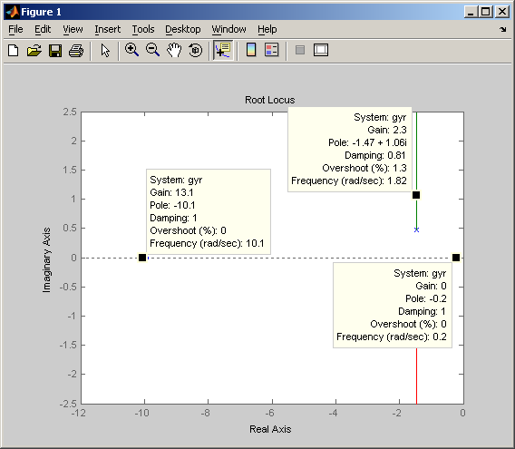
Gyökhelygörbe (Root-locus) diagram
Figyelem: Az ábra K_{C} = 1 kiindulási érték mellett lett felvéve.

Slide 18
Stabilitás vizsgálat a felnyitott hurok átviteli függvénye alapján

Slide 19
A szabályozási kör felnyitott hurokátviteli függvényéhez tartozó szakkifejezések
A felnyitott hurokátviteli függvény a szabályozási kör rendelkező és ellenőrző jele közötti jelátviteli tagok szorzata.
A vágási (gain crossover) körfrekvencia az a körfrekvencia ahol az amplitúdó átvitel értéke 1.
A fázis-kereszteződési (phase crossover) körfrekvencia az a körfrekvencia ahol fázistolás -180º.
Van fázistartalék (pm) ha teljesül: (fázistolás a vágási körfrekvenciánál) + 180º érték pozitív.
Van erősítéstartalék (gm) ha teljesül: a fázis-kereszteződési körfrekvenciához tartozó erősítés reciprok értéke nagyobb, mint 1.

Slide 20
Minimál fázisú rendszerek
Ha egy rendszer az adott időállandók mellett a lehető legkisebb negatív fázistolással rendelkezik, akkor azt minimál fázisúnak nevezik.
A minimál fázisú rendszerek holtidő nélküliek és csak a bal félsíkon vannak pólusaik és zérusaik.
Lehet stabil a rendszer, ha a felnyitott hurokátviteli függvénynek van a jobboldalon pólusa és/vagy zérusa, illetve ha az alapjel átviteli függvényének van pozitív valós részű zérusa.
Nem minimál fázisú rendszer nem vizsgálható Bode diagrammal!

Slide 21
Példa
MATLAB parancs: bode(G0)
(A felrajzolt Bode diagramon a jobb egérgombbal megnyitott lehetőségekből kiválasztjuk a „Characteristics” menüt, majd kijelöljük a „Minimum Stability Margins” opciót, akkor megjelenik a vágási és a fázis-kereszteződési körfrekvencia.)

Slide 22
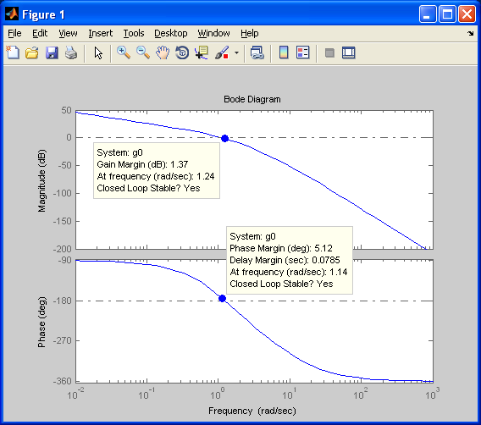
A példa felnyitott hurok átviteli függvénye

Slide 23
Stabilitás vizsgálat a szabályozási kör felnyitott hurokátviteli függvénye alapján
A leggyakrabban előforduló eset, amikor a felnyitott hurokátviteli függvénynek (G₀(s)) egy vágási és egy fázis-kereszteződési körfrekvencia értéke van.
A stabilitás definíciója:
Ha a vágási körfrekvencián van fázistartalék és
a fázis-kereszteződési körfrekvencián van erősítés-tartalék, akkor stabil a szabályozási kör.
Ha több vágási körfrekvencia van, akkor valamennyinél kell lennie fázistartaléknak.
Ha több fázis-kereszteződési körfrekvencia van, akkor csak a legnagyobb értékű fázis-kereszteződési körfrekvencián kell meglennie az erősítés-tartaléknak.

Slide 24
Stabilitás vizsgálat a szabályozási kör felnyitott hurokátviteli függvénye alapján
Ha a felnyitott hurokátviteli függvénynek (G₀(s)) van pozitív valósrészű gyöke, akkor a teljes Nyquist stabilitási kritériumot lehet csak alkalmazni.
Figyelem: Ehhez kell a virtuális negatív körfrekvencia értékekhez tartozó felnyitott hurok átviteli értékeit is ábrázolni!

Slide 25
Az egyhurkos szabályozási kör dinamikus minőségi jellemzői

Slide 26
A zárt szabályozási kör
minőségi jellemzői az időtartományban
Y_{D} alapérték
h(∞) végérték
y_{h} statikus hibajel
y_{h} = Y_{D} – h(∞)
h(t)
h(T_{p}) csúcsérték
90%
Tolerancia sáv
h(T_{p2}) második csúcsérték
T_{a2%} Szabályozási idő
T_{r} felfutási idő
10%
t
lengésszám

Slide 27
A zárt szabályozási kör minőségi jellemzői a körfrekvencia tartományban
h(t)
ω_{pg} csúcs körfrekvencia
logω
A(0) dB
Ezek az összefüggések csak akkor pontosak, ha a rendszer jellemezhető egy domináns póluspárral, vagyis az összes többi pólus reális része jóval távolabb van a képzetes tengelytől.

